Slide 1
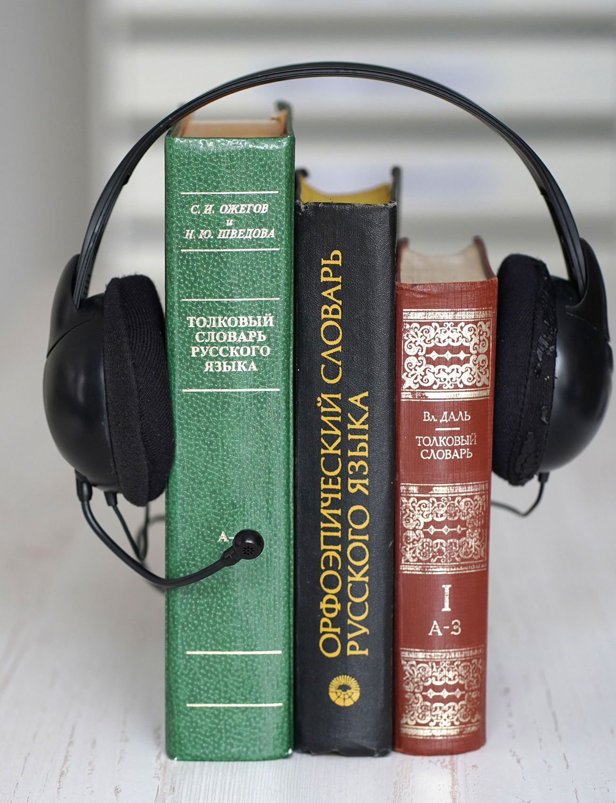



БЕЛГОРОДСКАЯ БИБЛИОТЕКА
для слепых им.
В.Я. Ерошенко
НАЦИОНАЛЬНАЯ ПРЕМИЯ
ДЛЯ УПРАВЛЕНЦЕВ В СФЕРЕ КУЛЬТУРЫ
НОМИНАЦИЯ:
«РУКОВОДИТЕЛЬ ОРГАНИЗАЦИИ КУЛЬТУРЫ»
САРУХАНОВА ЕЛЕНА АНАТОЛЬЕВНА,
директор
государственного бюджетного учреждения культуры «Белгородская государственная специальная библиотека для слепых
им. В.Я. Ерошенко»
Белгород, 2025

Slide 2
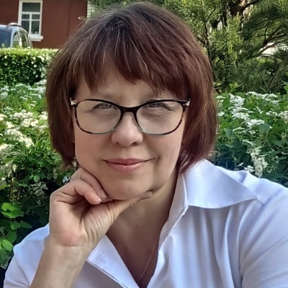
Саруханова Елена Анатольевна, 57 лет
Директор ГБУК «Белгородская государственная специальная библиотека для слепых им. В.Я. Ерошенко», стаж работы в сфере культуры - 37 лет
Стиль управления библиотекой – командно-демократический, с принятием личных итоговых решений
Награды:
Знак министерства культуры РФ «За достижения в культуре» (приказ МК РФ от 28.12.2001 г. № 151);
Звание «Заслуженный работник культуры» (указ Президента РФ от 21.11.2013 № 843);
Почетная грамота губернатора Белгородской области «За добросовестный труд, высокий профессионализм, значительный вклад в развитие культуры Белгородской области» (распоряжение от 6.02.2018г. №86-р);
Почетная грамота Областной Думы «За большой личный вклад в развитие культуры Белгородской области, многолетний плодотворный труд и в связи с 55-летием со дня рождения»;
Лауреат премии Н.И. Рыжкова
Медаль Русской Православной Церкви Святителя Иоасафа епископа Белгородского чудотворца (№364 от 10.09.2023);
Медаль Русской Православной Церкви Священномученика Никодима епископа Белгородского III степени (№282 от 31.10.2024)
Повышение квалификации:
Стажировка на базе Брайлевской библиотеки Великобритании 2006;
Переподготовка РАСХиГС (2024 – 2025)
Мотивация:
Сделать спецбиблиотеку незаменимым базовым учреждением инвалидов по зрению (и с другими ограничениями) в получении информационно-просветительских и культурно-реабилитационных услуг
Сделать видимой на уровне региона и страны в своей сфере
Создать у читателей библиотеки образ «Умного, доброго, комфортного дома»
БЕЛГОРОДСКАЯ БИБЛИОТЕКА
для слепых им. В.Я. Ерошенко

Slide 3
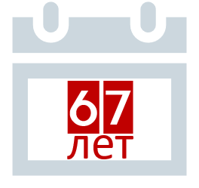
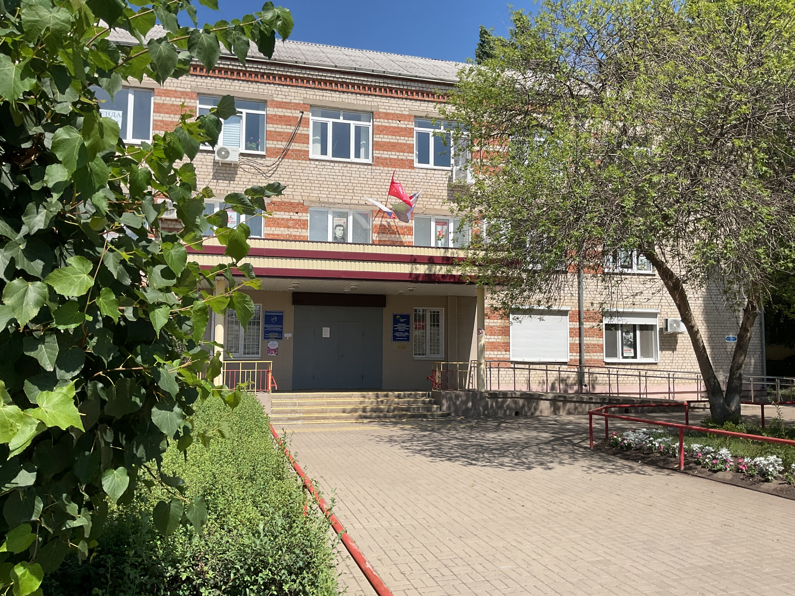
Белгородская государственная специальная библиотека
для слепых им. В.Я. Ерошенко
Миссия
Библиотека для слепых им. В.Я. Ерошенко выполняет миссию социо-культурного центра, предлагающего своим посетителям широкий спектр услуг в данной области:
предоставляет информацию, имеющую фундаментальное значение для успешного развития и самореализации людей с ограничениями жизнедеятельности в современном мире.
Библиотека способствует их непрерывному самообразованию и образованию, формированию активной жизненной позиции, продвижению идей гуманизма в общество, толерантного отношения к людям с сенсорными или физическими ограничениями.
“
Для нас нет безликого читателя
Мы ищем индивидуальный подход к каждому
БЕЛГОРОДСКАЯ БИБЛИОТЕКА
для слепых им. В.Я. Ерошенко

Slide 4
основные
направления
работы библиотеки:
I
Предоставление книг специального формата людям, не имеющим возможности
чтения плоско-печатных текстов
II
Региональный центр репродуцирования в специальные форматы
III
Цифровое кураторство людей с ОВЗ
IV
Социокультурная деятельность библиотеки
V
Включение муниципальных библиотек в создание адаптированного
информационного продукта и презентация его целевой аудитории
01
02
03
04
05
БЕЛГОРОДСКАЯ БИБЛИОТЕКА
для слепых им. В.Я. Ерошенко

Slide 5






I
Предоставление книг специального формата людям, не имеющим возможности чтения плоско-печатных текстов
₌
₊
₊
    Посещения библиотеки:
    Более 63-70 тыс. человек
Стационарное обслуживание:
29 797
посещений
Внестационарное обслуживание
33 139
посещений
Посещения удаленно через Интернет:
    50 637
    посещений
Читатели:
4,5-5 тыс. человек
1
2
3
4
Надомный абонемент
    258 человек
37 пунктов выдачи
    23 ЦБС
    13 МО ВОС
    1 Белгородская школа-интернат № 23
Заочный абонемент
    186 человек
2 филиала
г. Валуйки
г. Старый Оскол
Фонд библиотеки:
201120 экз.
(2025 год)
БЕЛГОРОДСКАЯ БИБЛИОТЕКА
для слепых им. В.Я. Ерошенко

Slide 6
Основные показатели работы библиотеки
 |  | 2021 | 2022 | 2023 | 2024
Пользователи |  | 4 968 | 4 473 | 4 477 (+4) | 4 294 (-183)
Посещения |  | 115 215 стационар – 36 212 вне стационара – 40 405 удаленно через Интернет – 38 598 | 133 781 стационар – 39 890 вне стационара – 26 424 удаленно через Интернет - 67 467 | 130 103 стационар - 36570 вне стационара - 31305 удаленно через Интернет - 62228 | 138 093 стационар – 30 636 вне стационара - 33139 удаленно через Интернет - 74 318
Посещения на мероприятиях |  | 18 767 | 16 172 | 17 362 (+1190) | 162 39 (-1123)
Мероприятия |  | 480 | 703 | 673 | 558
Библиотечный фонд |  | 196227 | 201052 | 201120 | 202214
БЕЛГОРОДСКАЯ БИБЛИОТЕКА
для слепых им. В.Я. Ерошенко

Slide 7

Региональный центр репродуцирования в специальные форматы
II
Отдел по изданию литературы на специальных носителях, 25 лет
130-140
наименований литературы
500-1000 экземпляров
    Новинки и «золотой фонд» художественной литературы
    Литература в помощь учебному процессу незрячим и слабовидящим детям
    Краеведческая литература
«Звучит писательское слово» - коллекция книг Белгородских писателей и поэтов по совместному проекту с Союзом писателей России
«Красноречие звука и слова» - коллекция произведений белгородского писателя Шаповалова В.
Детская энциклопедия «Белгородская черта»
«Традиции и народное творчество Белгородчины», Емельянова М., Жиров М.
«Путеводитель по памятным местам Белгородской области»
    Актуальные литературные темы
Художественная литература
Учебники
Рельефно-графические пособия
Атласы, карты
К Юбилею Великой Отечественной войны:
«Писатели и художники Белгородской области о Великой отечественной войне»
«Детская энциклопедия: Моя Белгородчина: Великая отечественная война»
Финансовая грамотность:
«Мошенничество в сфере финансов» Чурилов Ю.
«Юный инвестор. Как быть финансово грамотным с детства», Бейтман К.
Получатели литературы
Валуйская школа для слепых
Белгородская школа-интернат № 23
Общеобразовательная школа № 21
    Многоформатные издания собственной компоновки
Тематические:
«Подвиг, застывший в камне»
Экскурсии по музеям области:
«Писатель, поэт и мыслитель земли белгородской» по
дому- музею Н.В. Станкевича
«Актер могучих возможностей» по дому-музею М.С. Щепкина
Биографические:
«Невольник сказочной мечты» - о Василии Ерошенко
«Места, осененные Святителем Иоасафом»
Проектные:
«Архитектура Белого города»
БЕЛГОРОДСКАЯ БИБЛИОТЕКА
для слепых им. В.Я. Ерошенко

Slide 8

III
Цифровое кураторство людей с ограниченными возможностями здоровья
“
2001 год – открыт компьютерный класс благодаря марафону «XXI век – детям Белгородчины»
Ежегодно – 1700 посетителей
Адаптированные АРМы для слепых и слепоглухих людей в библиотеке
Интеграция читателей в общероссийскую информационную среду через всероссийские цифровые платформы
Организация обучения для лиц с ограниченными возможностями здоровья
Консультирование по адаптации электронных ресурсов для людей с нарушениями зрения
6 ПК + специальные устройтсва (брайлевский принтер, брайлевская строка, увеличитьель «Топаз», читающая машина)
библиотека Михайлова (279 читателей)
виртуальный концертный зал (6 концертов/год)
выстроена система индивидуального обучения лиц с ОВЗ компьютерным технологиям, пользованию мобильными устройствами, специальной техникой (ежегодно 30 чел., время обучения 300 час.)
курсы повышения квалификации для специалистов учреждений культуры области (ежегодно – 6 курсов)
индивидуальные консультации по адаптивным техническим устройствам и доступности сайтов (198)
БЕЛГОРОДСКАЯ БИБЛИОТЕКА
для слепых им. В.Я. Ерошенко

Slide 9



IV
Социокультурная деятельность библиотеки
2022 год 703 мероприятий в год
2021 год 480 мероприятий в год
2024 год 558 мероприятий в год
Заседание библиотечных кружков (более 100 в год)
Тематические мероприятия
(фестивали, конкурсы,
творческие лаборатории,
экскурсии, детские
Региональ-ные
Всероссий-
ские акции
Межрегио-
нальные
Брендовые
всероссийская онлайн акция для лиц с ОВЗ «225 минут с Пушкиным» (2024 г.)
Всероссийская поэтическая онлайн-акция для лиц с ОВЗ «Память хранят живые» (2025г.)
всероссийская акция «Дарите книги с любовью», приуроченной к Международному дню книгодарения (ежегодно)
Опиши мне Россию… (2022 – 2023 гг
Под радугой
(с 2009 года)
областной интеллект-марафон интегрированных команд муниципальных библиотек области «ЛитУМЫ. Бел»
(2024 г.)
областной фестиваль творчества людей с ОВЗ «И помнить страшно, и забыть нельзя», посвящённый 80-летию Победы в Великой Отечественной войне (2025 г.)
межрегиональный фестиваль песни и поэзии «Вся жизнь в одной строке», посвящённый 100-летию со дня рождения Булата Окуджавы (2024 г.)
выставочный проект по популяризации произведений архитектуры и искусства из фондов учреждений культуры Российской Федерации (ежегодно)
Ерошенковский
Форум (с 2011 года)
БЕЛГОРОДСКАЯ БИБЛИОТЕКА
для слепых им. В.Я. Ерошенко

Slide 10

V
Включение муниципальных библиотек в создание адаптированного
информационного продукта и презентация его целевой аудитории
Специальная библиотека выступает, как «играющий тренер»,
передающий адаптированные методики муниципальным
библиотекарям, в ходе создания адаптированного продукта
“
Многоформатное издание, созданное совместно с муниципальными библиотеками включает:
типизированные информационные материалы;
адаптированные форматы (Брайль, аудио, укрупнённый шрифт), рельефно-графические изображения, фото, иллюстрации;
тифлокомментарий
Электронный ресурс воспоминаний о Великой Отечественной войне ветеранов, тружеников тыла, детей войны и т.д.
Включает: аудио, видео, текстовую информацию.
Представлен на сайте библиотеки.
«Время не властно над памятью…
«Культурная Белгородчина»
«Войны священные
страницы…»
«Тихий подвиг сильных женщин…»
Интерактивная тактильная карта Белгородской области для детей с дисфункцией зрения по культурным брендам территорий.
Мягкие сегменты на липучках (территории Белгородской области).
Культурные бренды в виде игрушек.
Типизированные информационные материалы,
Адаптированные в форматы ( Брайль, рельефно-графические изображения).
Чемодан для транспортировки.
Видеоресурс библиотеки о деятельности женщин-волонтеров Белгородчины в период СВО – более 50 заявок
(будет опубликован на сайте после окончания СВО в целях безопасности участников)
БЕЛГОРОДСКАЯ БИБЛИОТЕКА
для слепых им. В.Я. Ерошенко

Slide 11

Что дало библиотеке привлечение дополнительного финансирования 2020-2024 г.
№ | Финансирование | Что дало читателям
1 | Участие в целевых программах 10 млн. 400 тыс. руб. | Модернизация технической базы библиотеки (новые ПК, смартфоны для читателей, тифлофлешплееры, АРМы для инвалидов, электронный читальный зал, зоны комфортного чтения, доступная среда)
2 | Проектная деятельность – 7 млн. 307 тыс. руб. «Тактильный город» - 1млн. руб. «Добросвет» - 660 тыс. руб. «Финансовое ПРО-чтение» - 320 тыс. руб. «Душа города. Белгород» – 4 млн. 077,4 тыс. руб. «Идем в IT» – 685 тыс. руб. Детско-родительская студия интегративной музыкотерапии «Созвучие» - 564,6 тыс. руб. | Создание адаптированных выставок Обучение читателей новым IT-технологиям Участие читателей в Божественных литургиях с тифлокомментариями Участие в адаптированных паломнических поездках Новое профессиональное поле деятельности (экскурсоводы)
3 | Пушкинская карта – 433,7 тыс. руб. | Приобретение новой мебели Участие специалистов во всероссийских профессиональных мероприятиях Поощрение читателей на мероприятиях (конкурсы, фестивали, творческие клубы)
4 | Спонсорская помощь – 700,0 тыс. руб.
БЕЛГОРОДСКАЯ БИБЛИОТЕКА
для слепых им. В.Я. Ерошенко

Slide 12
Партнерство библиотеки
№ | Партнёры | Что дало читателям
1 | Муниципальные общедоступные библиотеки области (606 библиотек) | Создание пунктов выдачи адаптированной литературы на базе муниципальных библиотек Создание общих адаптированных библиотечных продуктов и мероприятий Вовлечение читателей муниципальных библиотек в инклюзивные всероссийские и региональные мероприятия и акции
2 | Белгородский государственный театр им. Щепкина Белгородский государственный театр кукол | Инклюзивные спектакли с тифлокомментариями (6 спектаклей) Ежегодный фестиваль для детей с ОВЗ «Под радугой» с 2011 года
3 | Белгородская государственная филармония | Виртуальный концертный зал с 2019 года Совместный проект «Архитектура в музыке, музыка в архитектуре» – 2020 г. Организация концертных площадок в библиотеке
4 | Музеи области (29 музеев) | Совместные адаптированные экскурсии на базе библиотек и музеев для инвалидов области Многоформатные издания
5 | ВОС, ВОГ, ВОИ, НКО инвалидов (4) | Работа с целевой аудиторией
6 | Педагоги коррекционных дошкольных школьных и высших учебных заведений (101 юридическое лицо) | Участие детей в индивидуальных, групповых и массвовых мероприятиях
7 | Волонтеры (16 учреждений, организаций, частных лиц) | Рукодельные тактильные книги для слепых детей Совместное проведение мероприятий
БЕЛГОРОДСКАЯ БИБЛИОТЕКА
для слепых им. В.Я. Ерошенко

Slide 13

СТРАТЕГИЧЕСКИЕ ВЕКТОРЫ
1
Цифровая трансформация и доступность
2
Сохранение и расширение традиционного фонда
Разработка собственного мобильного приложения с возможностью прослушивания книг в DAISY, mp3 и других форматах, адаптированных под экранные дикторы.
Внедрение облачной платформы доступа к фондам: аудиоархивы, книги Брайля в PDF и DOC, адаптированная база данных.
Обновление автоматизированной библиотечной системы с поддержкой экранных читалок и синтезаторов речи (JAWS, NVDA и пр.).
Расширение собственного тифлографического производства (печатные книги Брайля, тактильные карты, тактильные альбомы).
Формирование фонда редких и уникальных краеведческих изданий в шрифте Брайля и аудиоформате.
Сотрудничество с музеями и архивами региона для создания тактильных экспозиций.
3
Социально-культурная деятельность
4
Кадровое развитие
Проведение регулярных творческих встреч, «живых» аудиоспектаклей, фестивалей «Говорящая книга», с участием незрячих артистов, писателей.
Развитие образовательных курсов: компьютерная грамотность, тифлотехника, правовая и финансовая грамотность.
Реализация региональных и межрегиональных инкюзивных проектов.
Организация постоянного повышения квалификации сотрудников: курсы тифлопедагогики, тифлотехнологий, основ работы с людьми с РАС.
Создание волонтёрской школы «Друг незрячего читателя»: привлечение студентов, активистов, сопровождающих.
БЕЛГОРОДСКАЯ БИБЛИОТЕКА
для слепых им. В.Я. Ерошенко

Slide 14






БЕЛГОРОДСКАЯ БИБЛИОТЕКА
для слепых им.
В.Я. Ерошенко
8-4722- 26-06-37
spezbibl3@yandex.ru
https://www.belgorodbiblioteka.ru/
t.me/BGSBS_31
https://vk.com/id211944386
https://ok.ru/profile/541880545777
Y
https://disk.yandex.ru/d/JN3nnyH4-66trA
(комплект подтверждающих материалов на Яндекс-диске)

